Slide 1

沪深300投资策略分析
—— 追涨杀跌 的一年
Group 2
Date：10 May

Slide 2
CONTENTS
01
数据获取
02
策略概述
03
对比分析

Slide 3
1
数据获取
PART

Slide 4
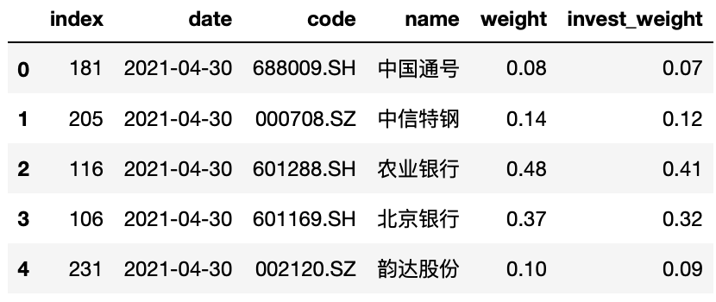
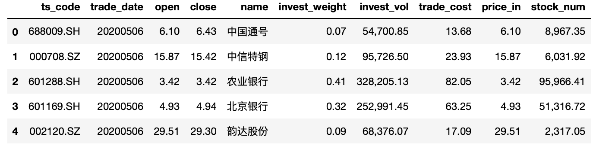
获取数据 构建组合
沪深300指数开盘价
数据获取
从沪深300指数中任意选取5只股票构建投资组合，总资金100万
资金分配权重为初始时刻在指数中的权重
回测区间：2020/5/1 - 2021/5/1
从Tushare获取数据
20年5月6日
3867.26元
收益率33.3%
21年4月30日
5156.36元
e.g.
构建建仓汇总表
生成包含下列信息的dataframe: 股票名称，权重，资金分配，买入价格，买入股数，买入佣金，剩余现金
买入手续费为成交额的0.025%，最少5元
e.g.
20年5月6日买入后的剩余现金为 199799.99999999988元

Slide 5
2
策略概述
PART

Slide 6
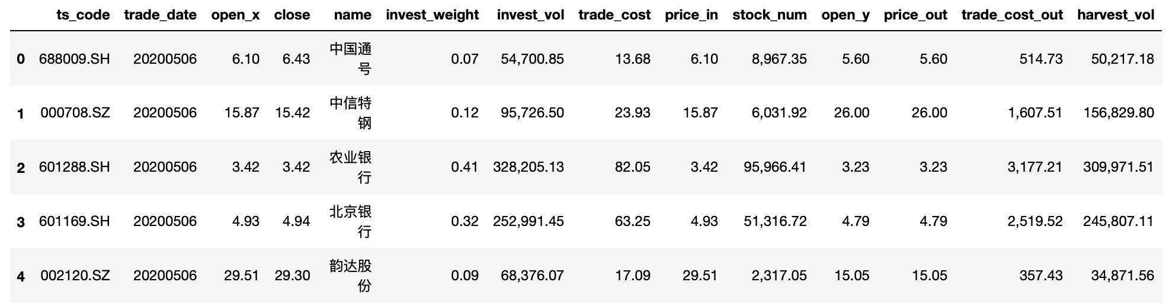
策略概述
—— 策略1：初始买入建仓后一直持有
e.g.
21年4月30日卖出股票，剩余现金为 989320.7645191082元

Slide 7
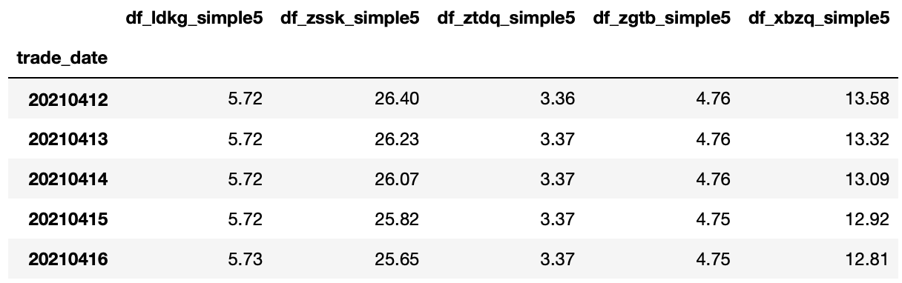
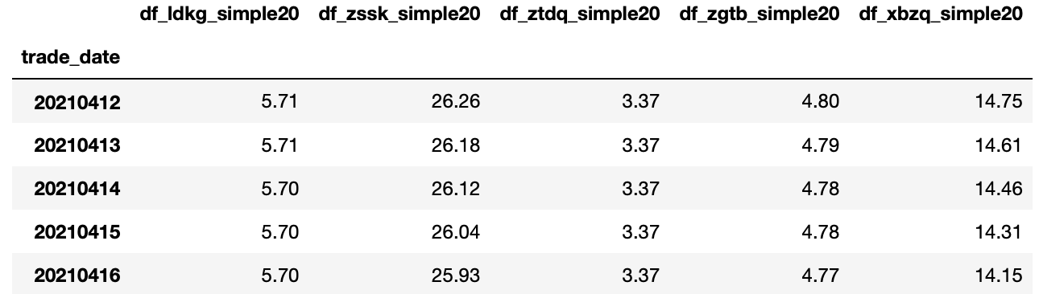
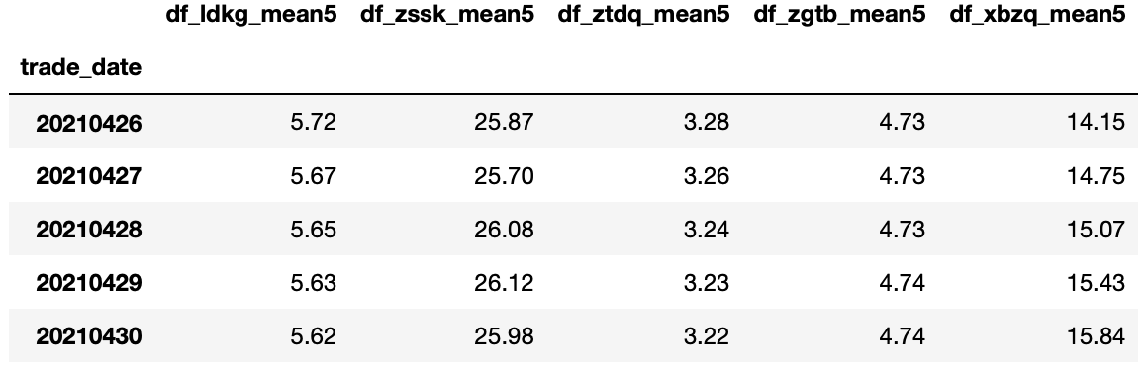
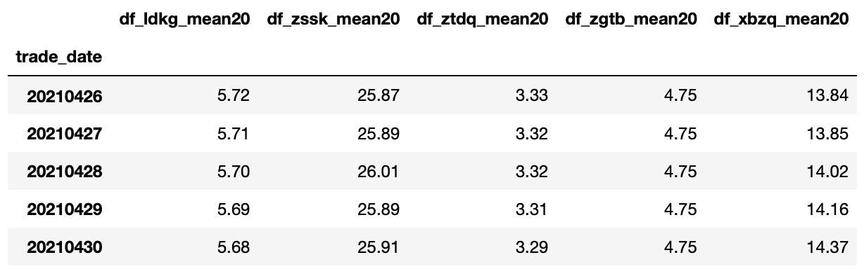
策略概述
—— 策略2：长短期均线策略
1
计算长短期均线
5日均线
20日均线
简单平均
简单平均
指数加权平均
指数加权平均

Slide 8
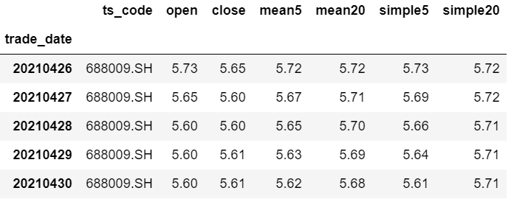
策略概述
—— 策略2：长短期均线策略
2
构建新的个股每日行情表
每只股票一个dataframe
包括原有价格信息外，再加上以上4种均线每日的数值、每日股票持仓、股票价值（以每日收盘价计算）、剩余资金
将每个股票的各种均线合并到一个表中
e.g. 中国通号

Slide 9
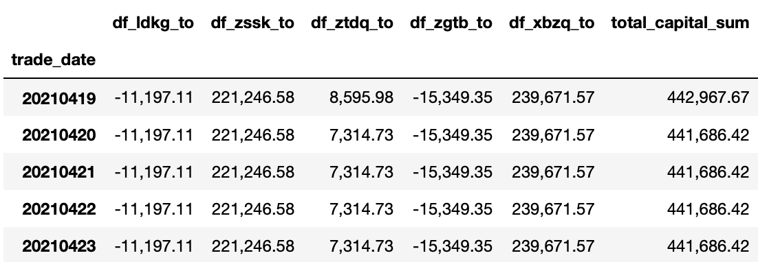
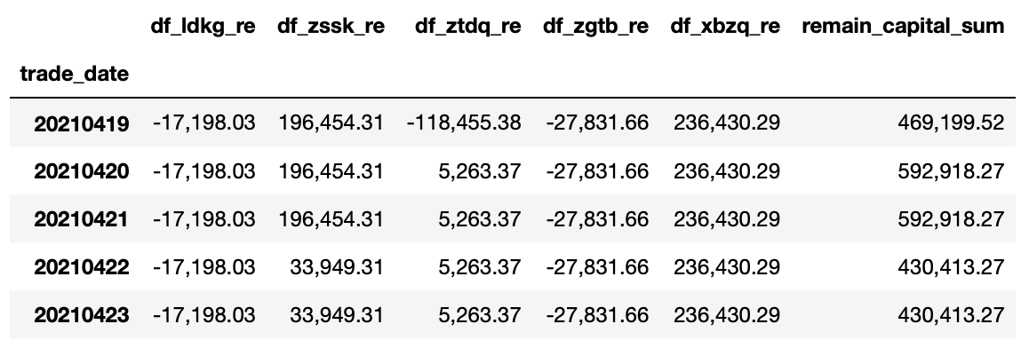
策略概述
—— 策略2：长短期均线策略
3
基于均线策略模拟交易
每只股票根据期初所分配的金额全仓买入或卖出
交易信号来自长短均线策略： 当短期均线向上突破长期均线且仓位为0时，全仓买入； 当短期均线向下突破长期均线且有持仓时，全仓卖出
交易信号发出后，在第二天以开盘价买入或者卖出
手续费为0.025%，最少5元，双边收费；卖出时还需支付印花税0.1%
更新每日交易信号及每日股票持仓、股票价值（以每日收盘价计算）、剩余资金
以简单平均均线为准
以移动指数平均均线为准
e.g.
e.g.

Slide 10
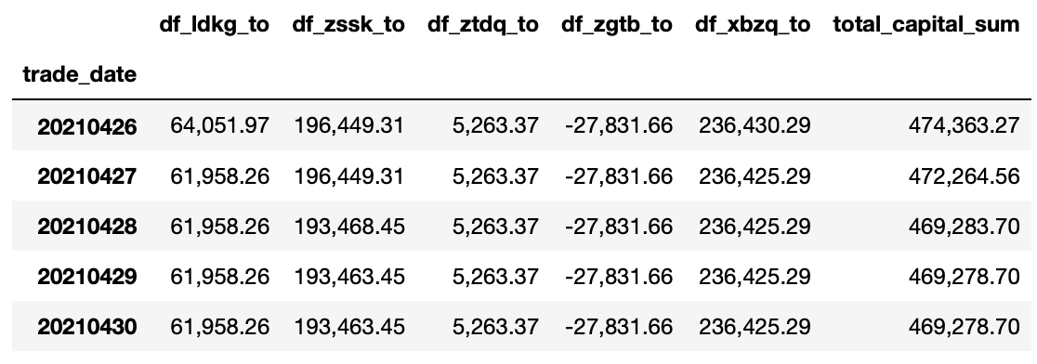
策略概述
—— 策略2：长短期均线策略
最后持有股票组合的净值

Slide 11
3
策略对比分析
※ 策略收益率
※ 策略胜率
PART
※ 交易信号图
※ 累计收益率图

Slide 12
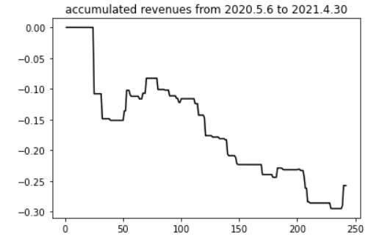
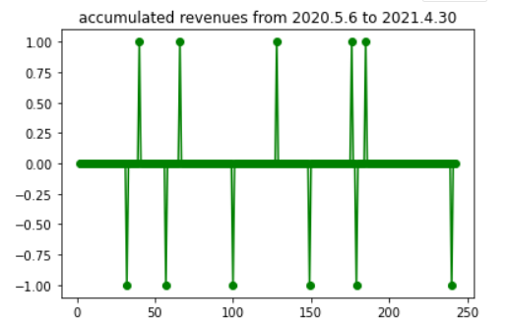
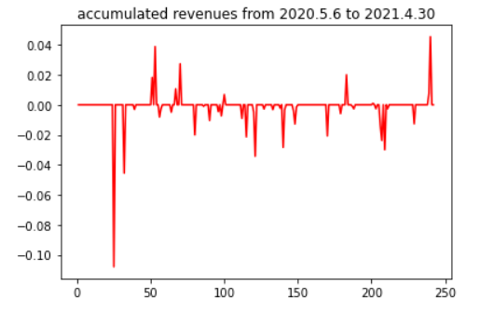
策略对比
—— 回测结果图
累计收益率图
交易信号图
基准收益率图

Slide 13
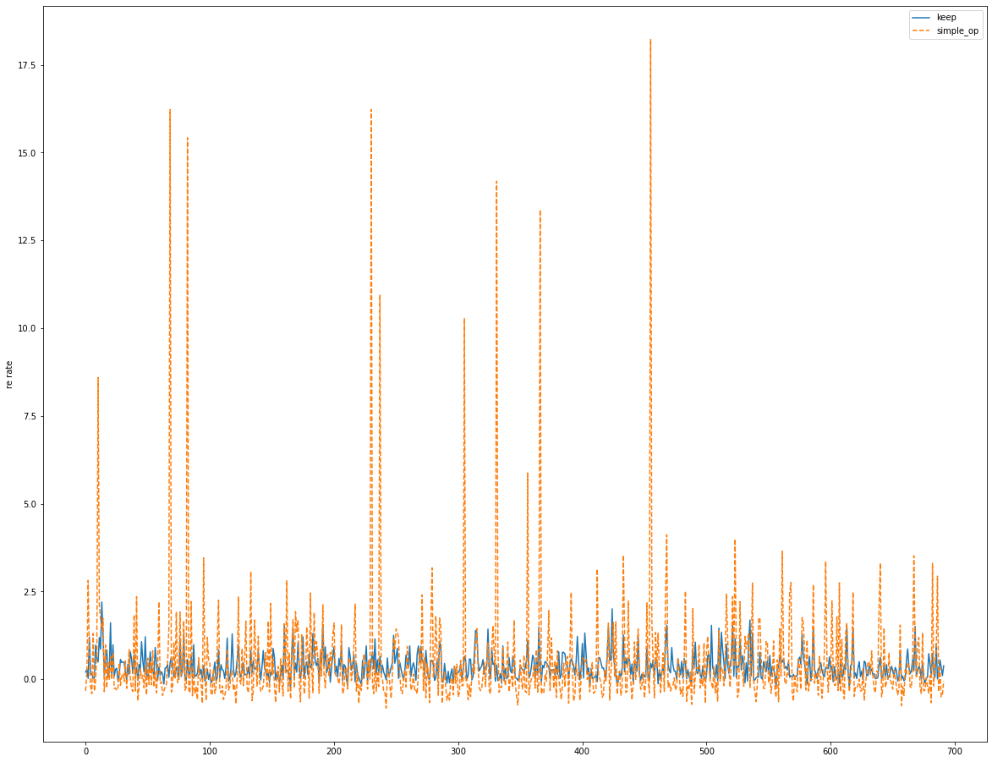
策略对比
—— 1000种股票组合的策略收益对比

Slide 14
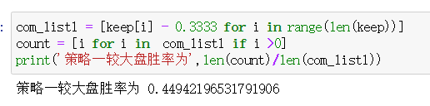
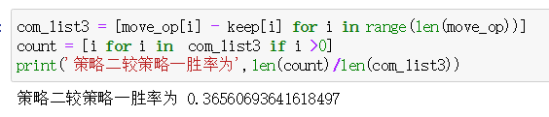
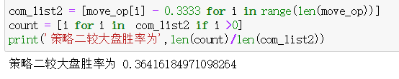
策略对比
—— 回测结果图
策略一较大盘胜率
策略二较策略一胜率
策略二较大盘胜率

Slide 15
风险提示：只要我不卖，我就不亏
—— 追涨杀跌 的独白
Group 2： 陈 鹏 姜灼洁 蒋婕英 黄 煌 黄 昊 黄 蕾
Group 2
Date：10 May

